Slide 1
卫生监督在线学习系统
操作手册
自贡市卫生执法监督支队

Slide 2
目录
1
机构管理员操作
CONTENTS
2
普通用户

Slide 3
01
机构管理操作
前言
登陆
会员管理

Slide 4

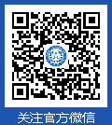
机构管理操作
前言
机构管理员操作
Basic data management
前言说明
自贡卫生监督在线学习平台，是自贡卫生监督支队为全市卫生从业人员公共场所从业人员打造一套基于云端的在线学习平台，平台集合在线学习、在线考试、线下会议培训电子签到三大模块。
学习平台是基于微信构架为基础开发的云平台，服务全市单位，会员通过第一次登陆识别身份，微信OPID与会员的自动绑定实现后续免登陆。因此要求所有会员需关注官方微信公众号。
平台学习、考试、会议签到三大功能均为指定会员身份参与。
单位管理者主要两个功能：
第一、在线学习、考试、会议签到
第二、单位会员审核管理。

Slide 5
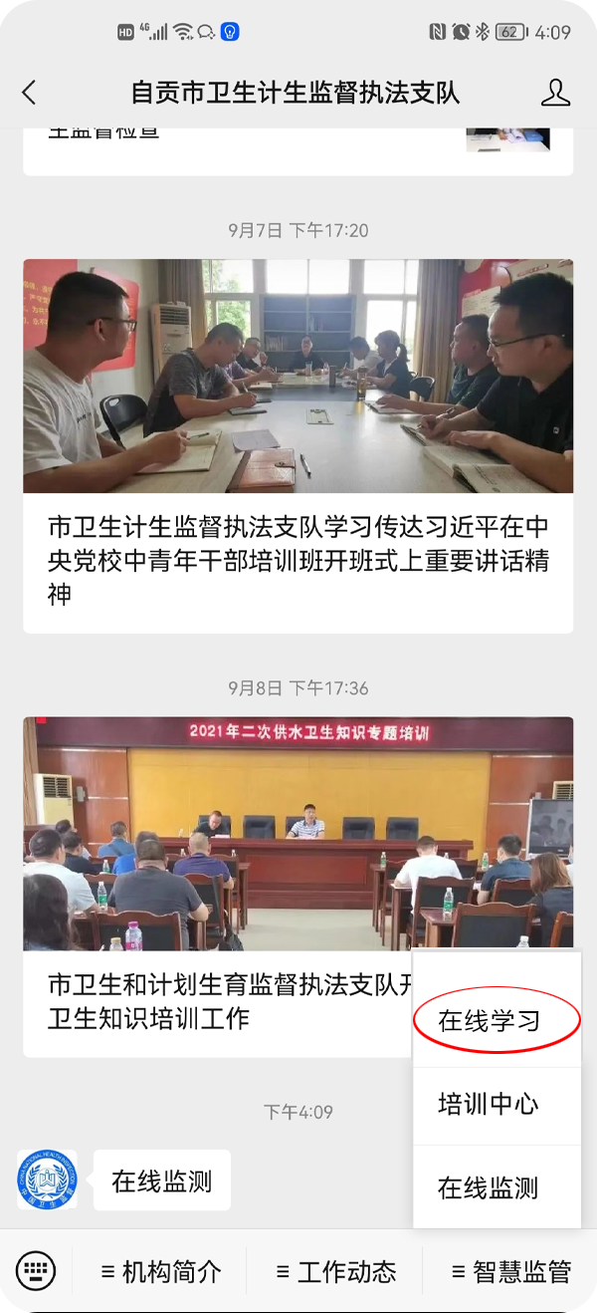
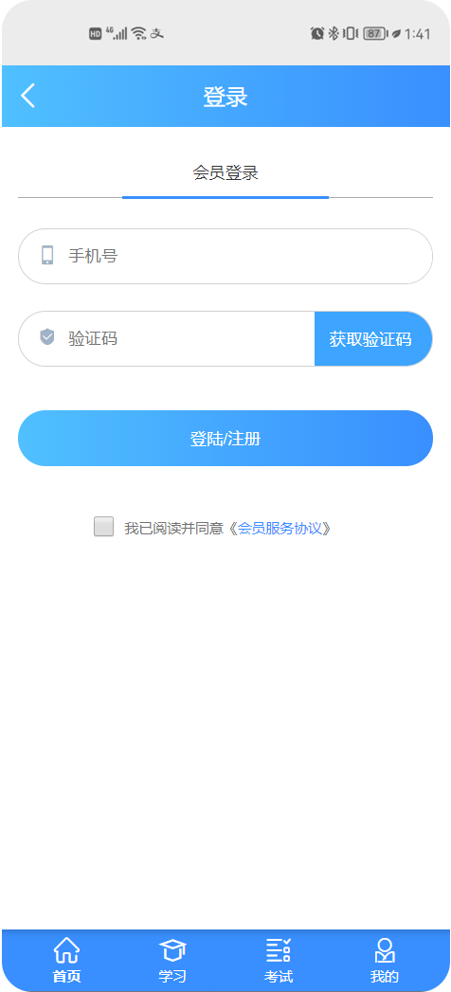
机构管理操作
前言
机构管理员操作
Basic data management
1、如何登陆
第二步：点击底部菜单进入“在线学习”系统
第三步：输入手机号，接收验证码，注册/登陆学习系统系统
第一步：关注自贡卫生监督微信公众号

Slide 6
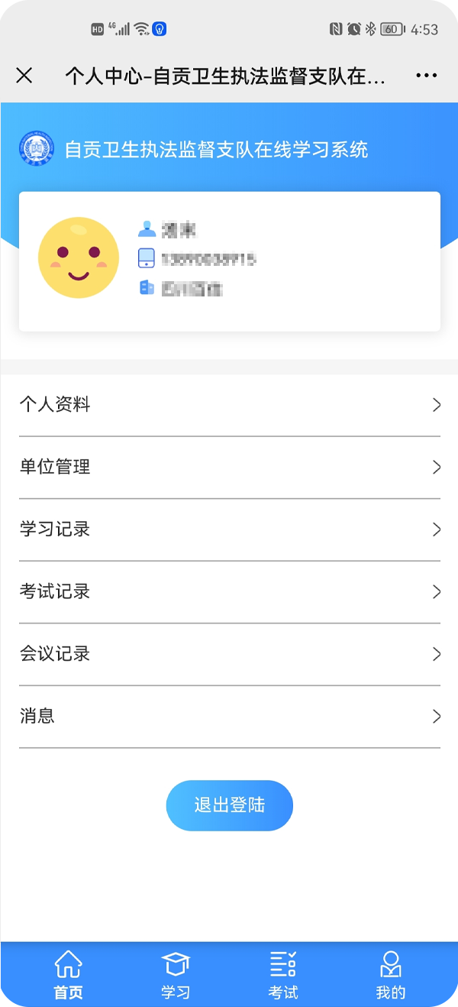
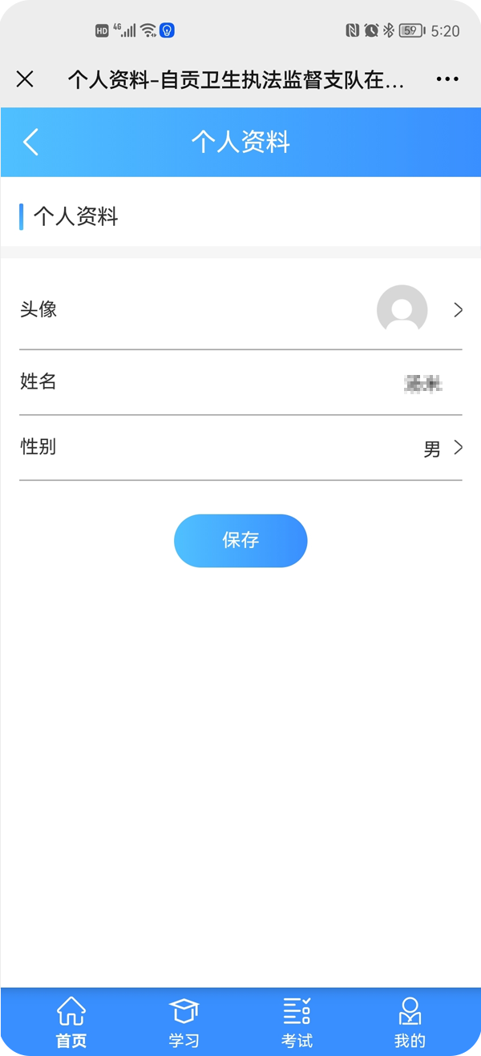
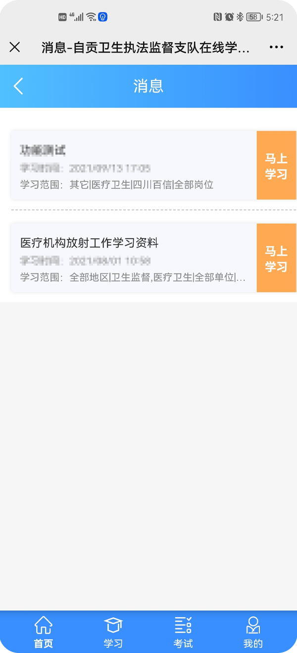
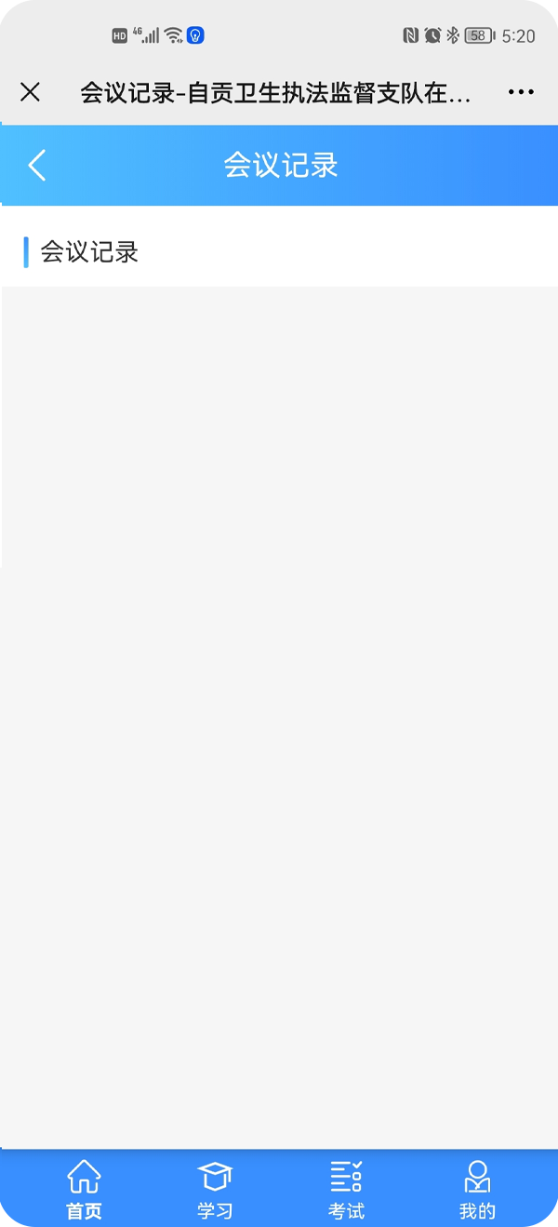
机构管理操作
前言
机构管理员操作
Basic data management
2、如何管理个人信息
点击“我的”可以查看所有个人信息、单位信息、学习记录、会议记录及系统推送信息
个人资料-完善管理个人姓名、头号像、性别信息
消息-可以直接当前能参与的所有学习、考试、会议消息。
会议记录、学习记录、考试记录-分别查看相应的参与情况

Slide 7
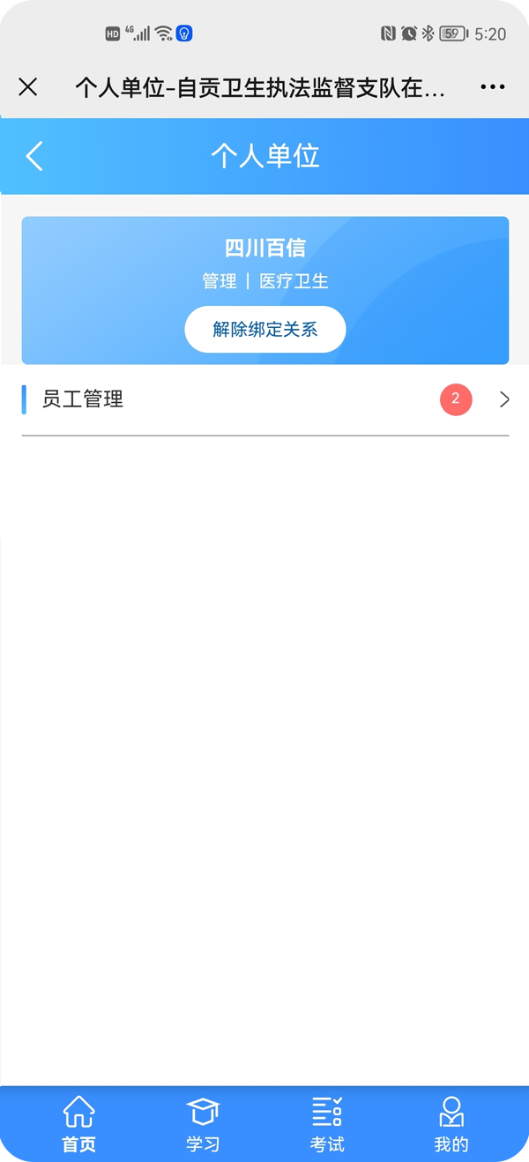
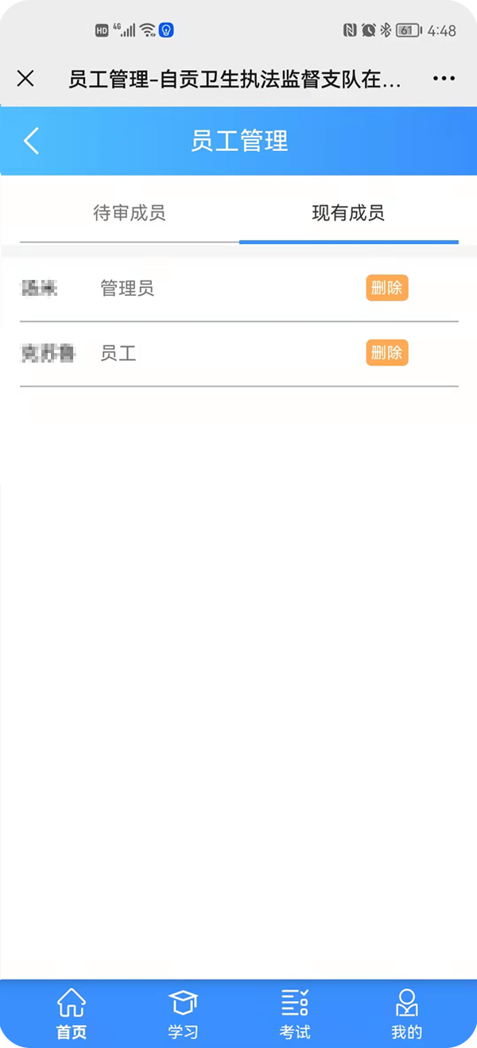
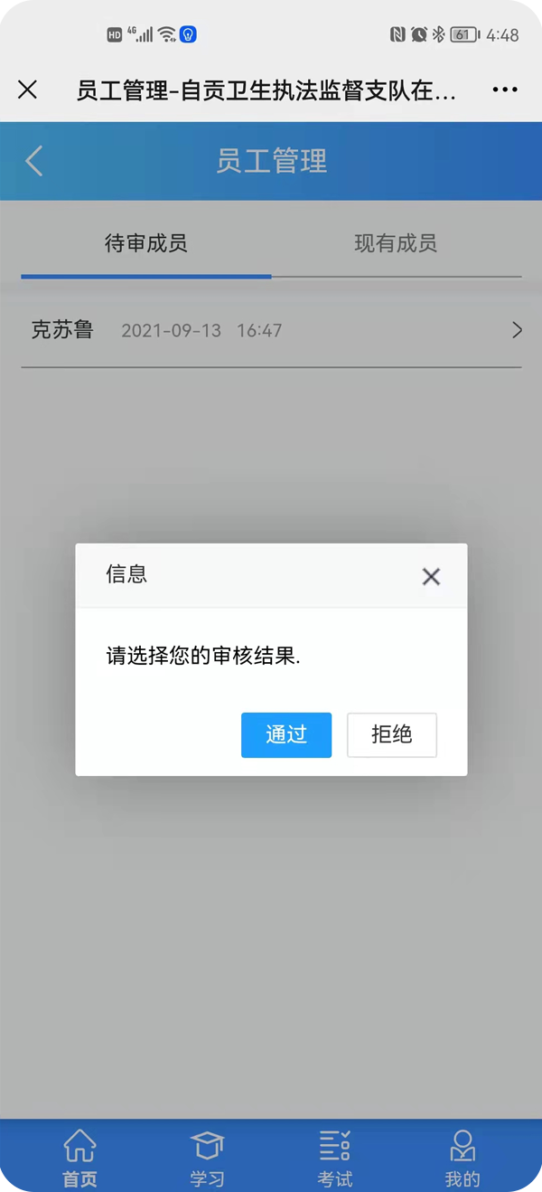
机构管理操作
前言
机构管理员操作
Basic data management
2、如何管理单位成员
点击“单位管理”查看本帐号在绑定的单位和在单位的角色，如果是“管理”则备对本单位所有员工的管理。
员工管理-对“待审成员”的审核， 点击“现有成员”查看现在当前单位所属成会，并可删除。
待审成员-可以查看所有待审的成员，点击可以审核此成员是否加入本单位。
解除绑定关系-点击后可以直接解当前会员与绑定单位的关系。解除后可以审请加入其他单位。

Slide 8
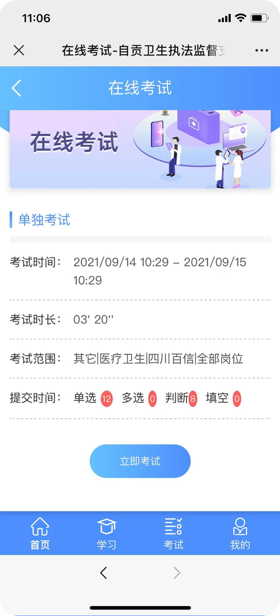
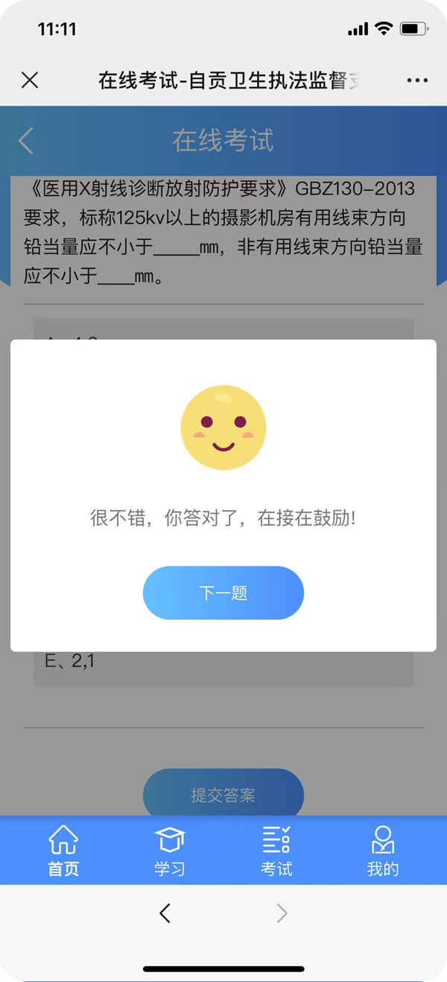
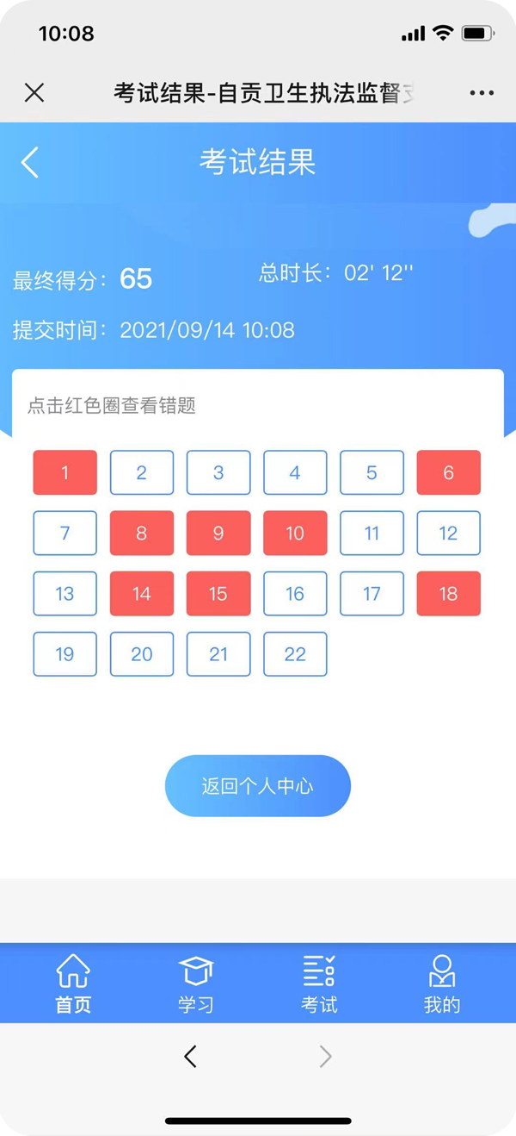
机构管理操作
前言
机构管理员操作
Basic data management
3、在线学习
在线考试可以从“我的-消息”，底部考试、或者会议及学习中进入，
开启考试后，将不可以退出或中止，根据提示答题，
完成后有得分及阅卷功能，红色代表错题，点击可看正确答案或注解。

Slide 9
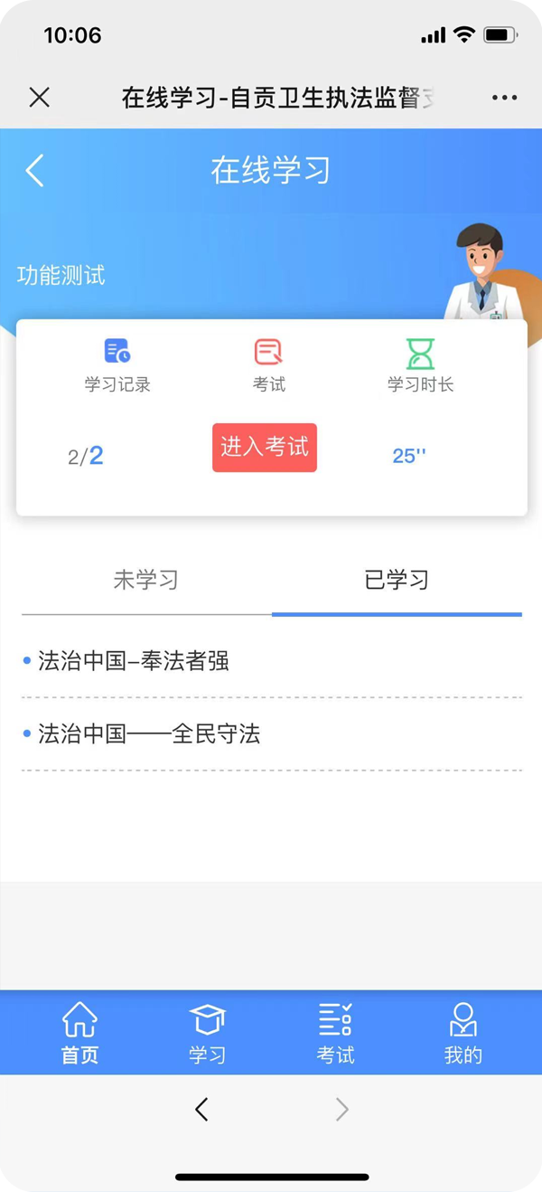
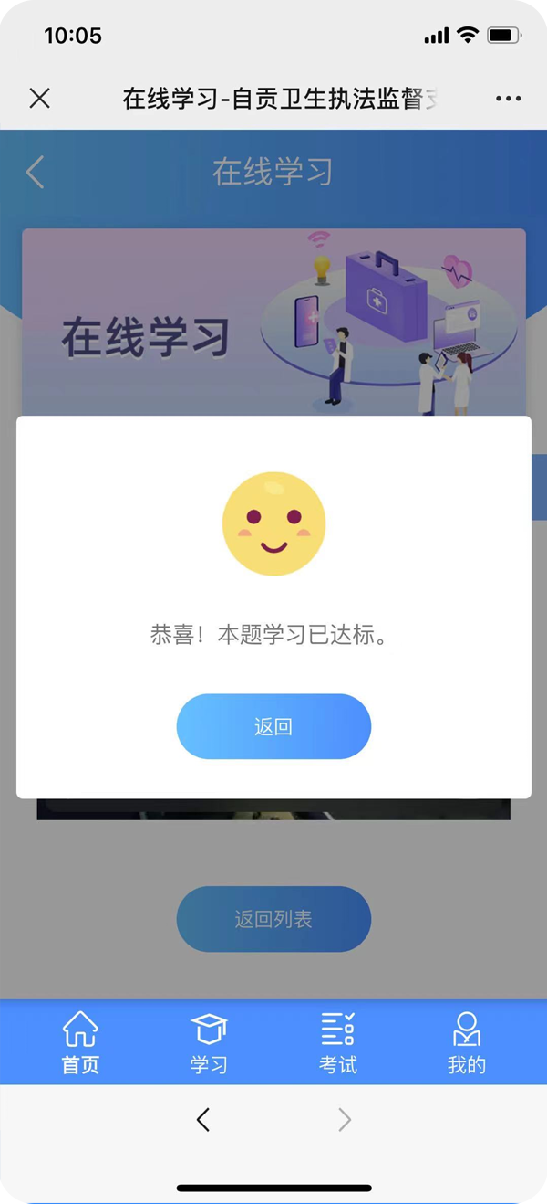
机构管理操作
前言
机构管理员操作
Basic data management
4、在线考试
在线学习可以从“我的-消息”、系统底部“学习”或首页图标“学习”中进入，进入可以查看当前可学习清单。
点击学习名称，可以看到学习内容，点击“未学习”里的内容可以进行学习。
（如果有考试，学习完成后点“进入考试”可参与在线考试。）
学习有记时提醒（如果切换界面将停止，在次进入后将重新记时），学习完成有提示。

Slide 10
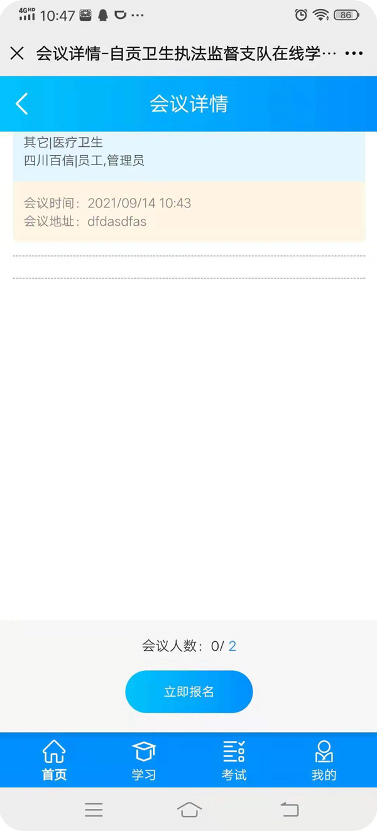
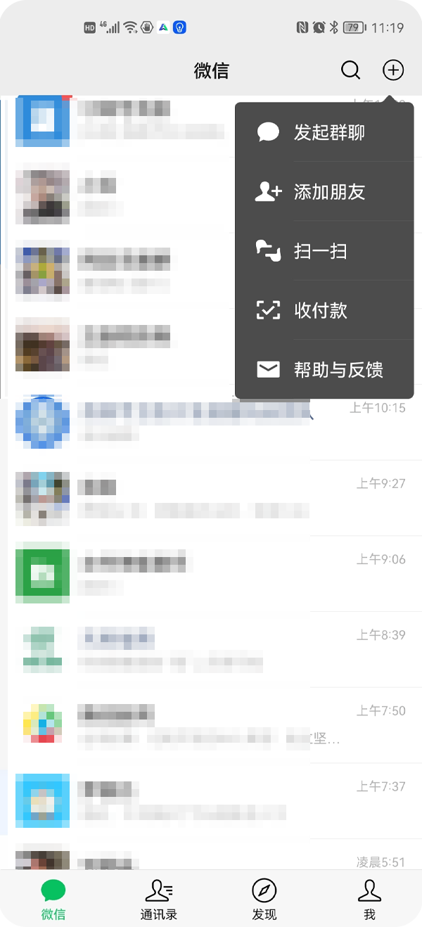
机构管理操作
前言
机构管理员操作
Basic data management
5、会议报名及签到
在线学习可以从“我的-消息”、系统首页“会议”按钮中可以进入。查看可以参加会议信息，点击“立即报名”
在会议定时间及地点，通过微信扫一扫可以在线签到（不用进入本系统）

Slide 11
02
个人管理
前言
登陆
会员管理

Slide 12
普通用户
前言
会员操作
Ordinary users
前言说明
自贡卫生监督在线学习平台，是自贡卫生监督支队为全市卫生从业人员公共场所从业人员打造一套基于云端的在线学习平台，平台集合在线学习、在线考试、线下会议培训电子签到三大模块。
学习平台是基于微信构架为基础开发的云平台，服务全市单位，会员通过第一次登陆识别身份，微信OPID与会员的自动绑定实现后续免登陆。因此要求所有会员需关注官方微信公众号。
平台学习、考试、会议签到三大功能均为指定会员身份参与。
个人会员主要两个功能：
第一、在线学习、考试、会议签到
第二、申请加入绑定单位

Slide 13
普通用户
前言
会员操作
Ordinary users
1、如何登陆
第二步：点击底部菜单进入“在线学习”系统
第三步：输入手机号，接收验证码，注册/登陆学习系统系统
第一步：关注自贡卫生监督微信公众号

Slide 14
普通用户
前言
会员操作
Ordinary users
2、如何管理个人信息
点击“我的”可以查看所有个人信息、单位信息、学习记录、会议记录及系统推送信息
个人资料-完善管理个人姓名、头号像、性别信息
消息-可以直接当前能参与的所有学习、考试、会议消息。
会议记录、学习记录、考试记录-分别查看相应的参与情况

Slide 15
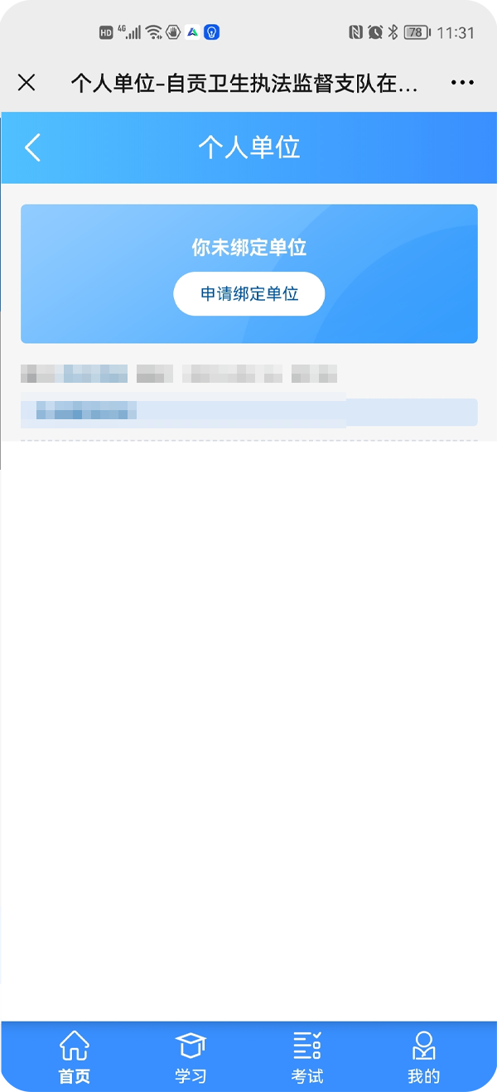
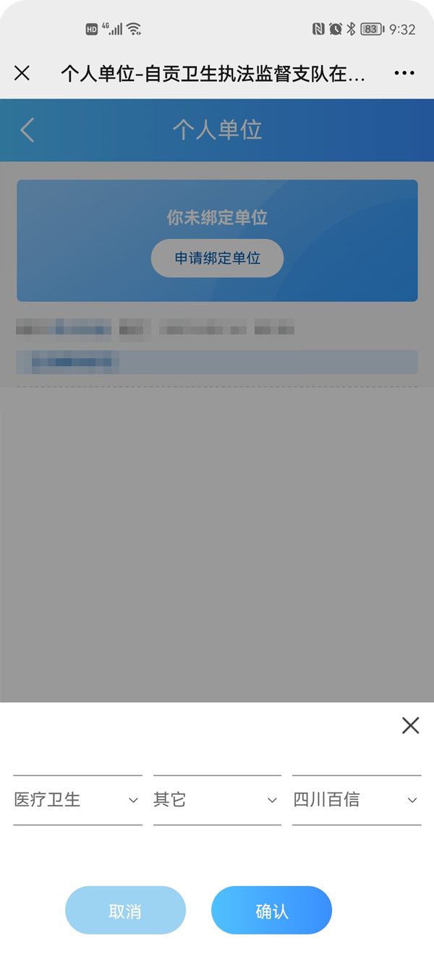
普通用户
前言
会员操作
Ordinary users
2、如何申请加入单位
点击“单位管理”查看本帐号在绑定的单位和在单位的角色，如果是“员工”点击申请单位
按提示选择需要加入单位。
等待单位管理者审核。
解除绑定关系-点击后可以直接解当前会员与绑定单位的关系。解除后可以审请加入其他单位。

Slide 16
普通用户
前言
会员操作
Ordinary users
3、在线学习
在线考试可以从“我的-消息”，底部考试、或者会议及学习中进入，
开启考试后，将不可以退出或中止，根据提示答题，
完成后有得分及阅卷功能，红色代表错题，点击可看正确答案或注解。

Slide 17
普通用户
前言
会员操作
Ordinary users
4、在线考试
在线学习可以从“我的-消息”、系统底部“学习”或首页图标“学习”中进入，进入可以查看当前可学习清单。
点击学习名称，可以看到学习内容，点击“未学习”里的内容可以进行学习。
（如果有考试，学习完成后点“进入考试”可参与在线考试。）
学习有记时提醒（如果切换界面将停止，在次进入后将重新记时），学习完成有提示。

Slide 18
普通用户
前言
会员操作
Ordinary users
5、会议报名及签到
在线学习可以从“我的-消息”、系统首页“会议”按钮中可以进入。查看可以参加会议信息，点击“立即报名”
在会议定时间及地点，通过微信扫一扫可以在线签到（不用进入本系统）

